Slide 1
Минина Светлана Александровна
учитель немецкого языка
ГБОУ СОШ№ 223 с углублённым изучением немецкого языка Кировского района
Санкт-Петербурга

Slide 3
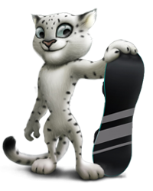
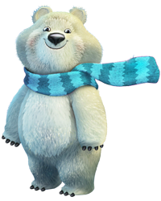
Зимние Олимпийские игры 2014
Зимние Олимпийские игры 2014 — международное спортивное мероприятие, проходившее в российском городе Сочи с 7 по 23 февраля 2014 года
В Олимпиаде приняло участие 2800 спортсменов
98 комплектов медалей было разыграно в 7 видах спорта

Slide 4
Медальный зачёт Ванкувер 2010
Общее количество медалей |  |  |  |  | Всего
Место | Страна | Золото | Серебро | Бронза
1 | Канада | 14 | 7 | 5 | 26
2 | Германия | 10 | 13 | 7 | 30
3 | США | 9 | 15 | 13 | 37
4 | Норвегия | 9 | 8 | 6 | 23
5 | Южная Корея | 6 | 6 | 2 | 14
6 | Швейцария | 6 | 0 | 3 | 9
7 | Китай | 5 | 2 | 4 | 11
7 | Швеция | 5 | 2 | 4 | 11
9 | Австрия | 4 | 6 | 6 | 16
10 | Нидерланды | 4 | 1 | 3 | 8
11 | Россия | 3 | 5 | 7 | 15

Slide 5
Медальный зачёт Сочи 2014
Общее количество медалей |  |  |  |  | Всего
Место | Страна | Золото | Серебро | Бронза
1 | Россия | 13 | 11 | 9 | 33
2 | Норвегия | 11 | 5 | 10 | 26
3 | Канада | 10 | 10 | 5 | 25
4 | США | 9 | 7 | 12 | 28
5 | Голландия | 8 | 7 | 9 | 24
6 | Германия | 8 | 6 | 5 | 19
7 | Швейцария | 6 | 3 | 2 | 11
8 | Беларусь | 5 | 0 | 1 | 6
9 | Австрия | 4 | 8 | 5 | 17
10 | Франция | 4 | 4 | 7 | 15

Slide 6
Зимние Олимпийские игры 2014
За 16 дней XXII зимних Олимпийских игр в Сочи российские спортсмены пережили многое: от критики до любви, от тьмы неизвестности до чемпионских аудиенций у президента России Владимира Путина, который чествовал каждого атлета, сумевшего защитить честь триколора. По итогам двух с лишним недель Олимпиады Россия единолично возглавила общекомандный медальный зачет, при этом побив все ранее поставленные СССР рекорды.

Slide 7
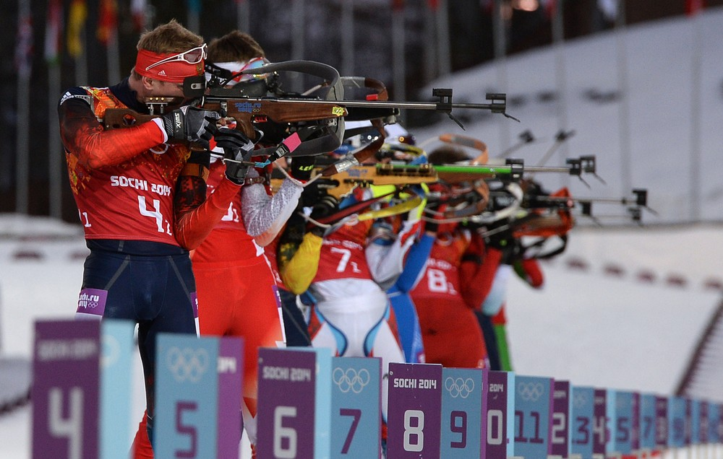
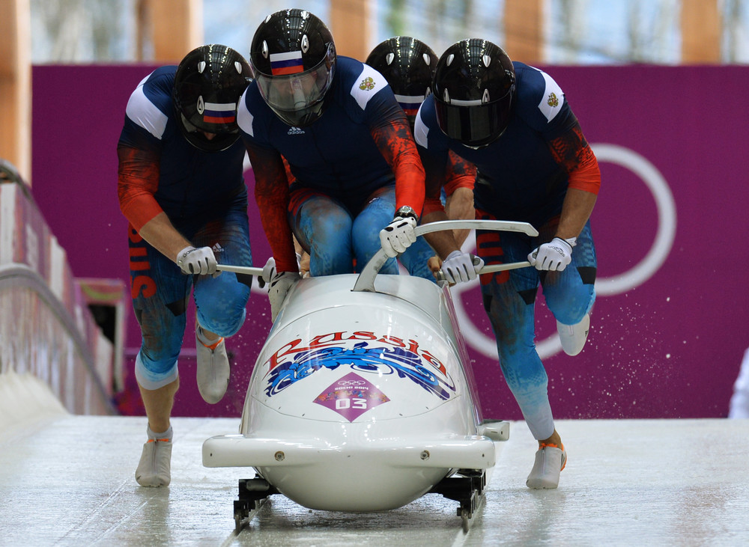
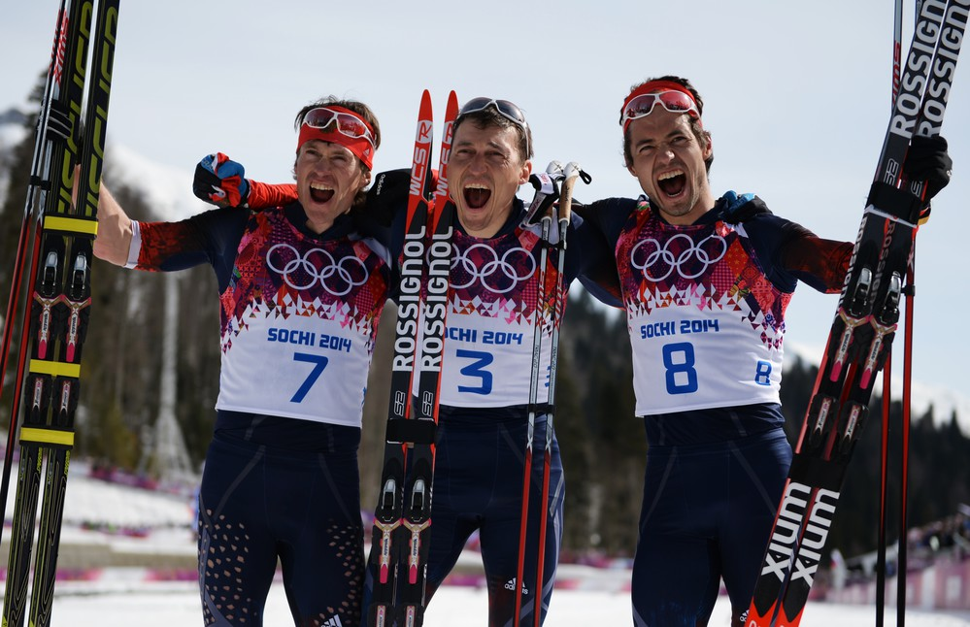
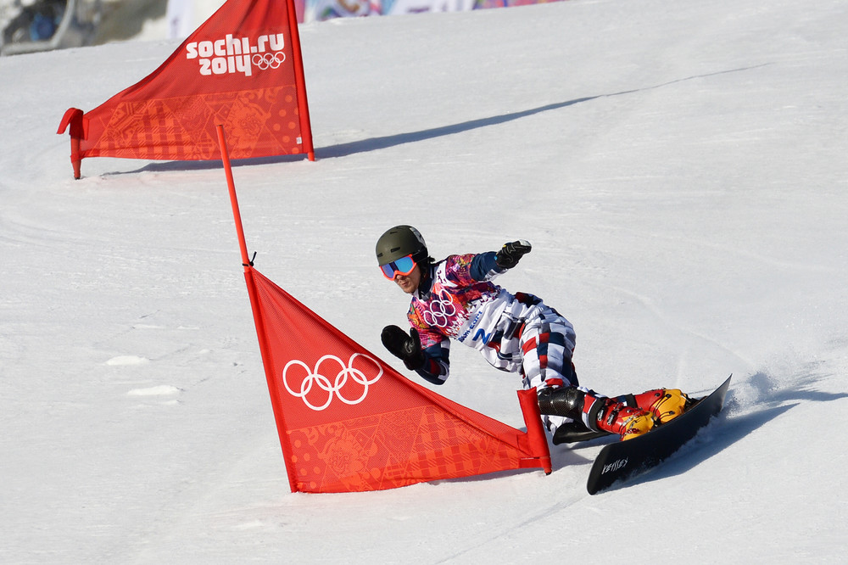
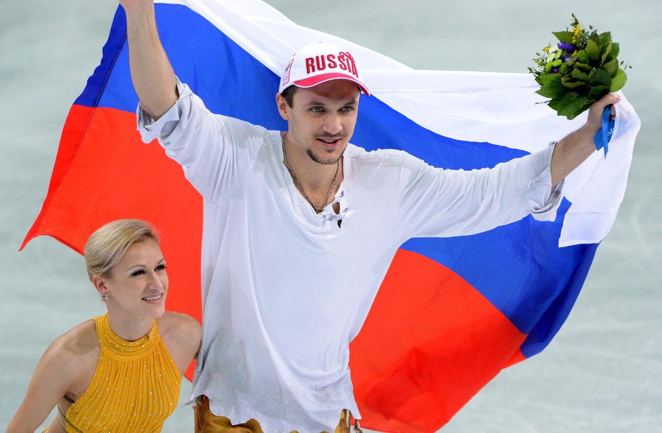
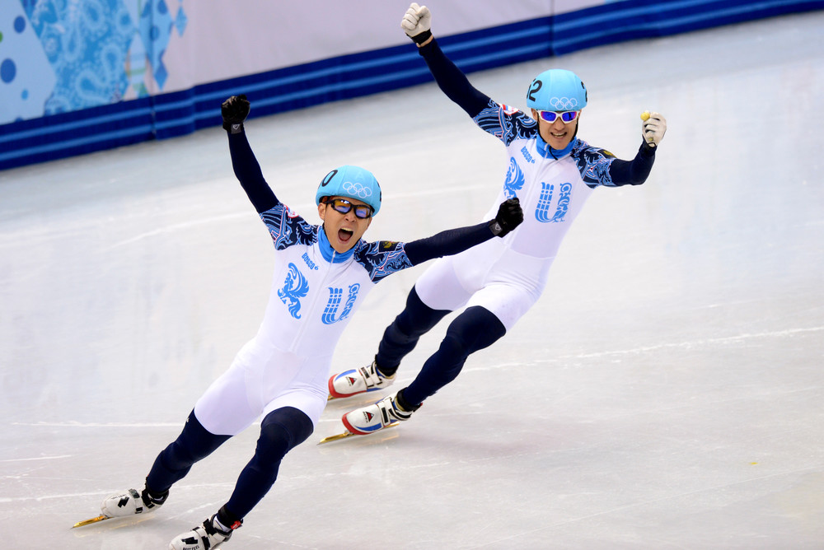
Олимпийские чемпионы
Сочи 2014

Slide 8
Опрос детей младшей группы ДОУ №14 г.СПБ Что вы понимаете под словом олимпиада!
Олимпиада – катания на санках и на коньках. Соня, 3 года.
Олимпиада – катание на санках и на коньках. Соня, 3 года.
Олимпиада – соревнования -кто быстрее и лучше. Саша, 4 года.
Олимпиада – это где все спешат. Галина, 3 года.
Олимпиада – это где дяди стреляют и катаются на санках. Милена, 3 года.

Slide 9
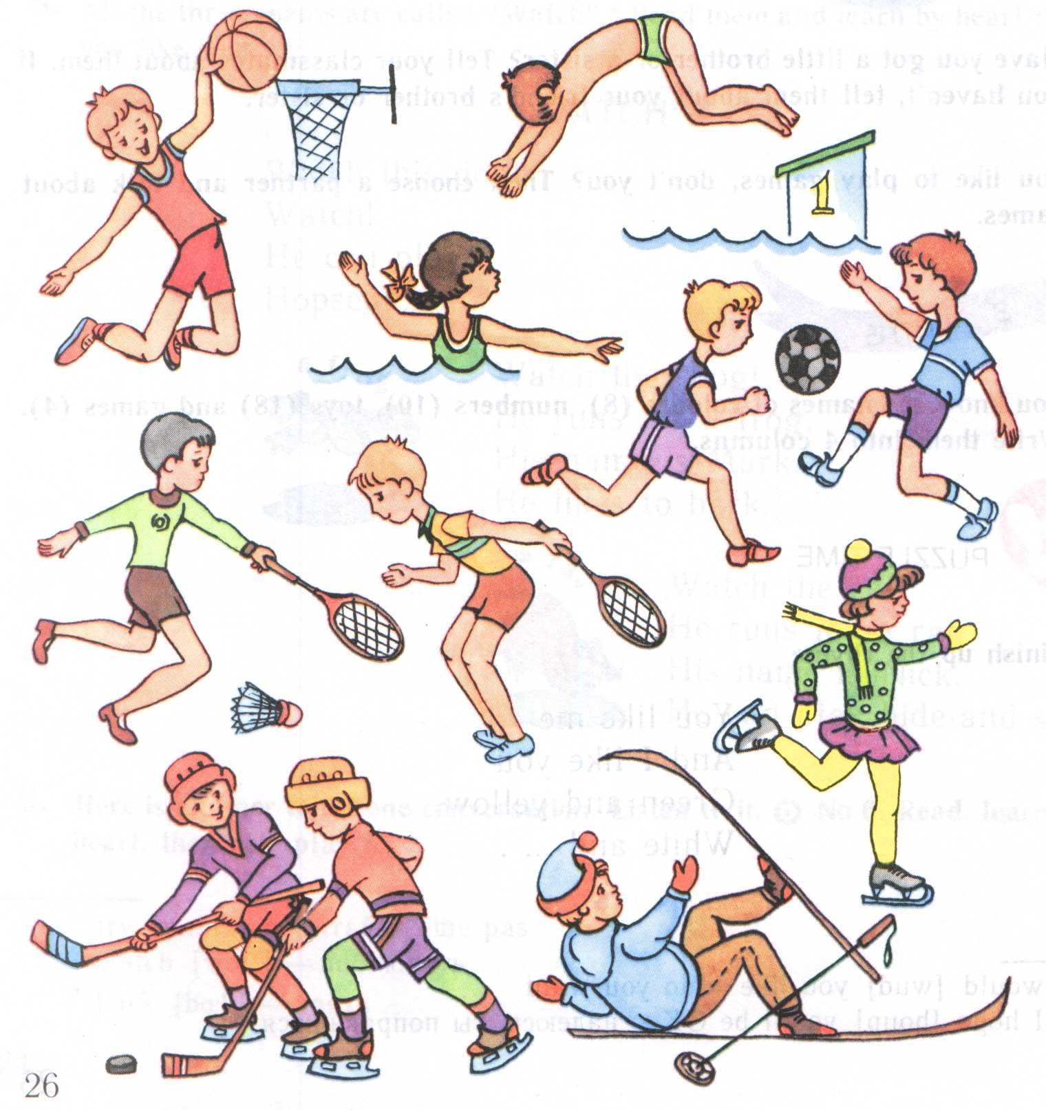
Будущие чемпионы занимаются физической культурой.
И у каждого свои мечты…

Slide 10
Соня – я хочу плавать и кататься на лыжах.
Саша – я хочу играть в хоккей на коньках, как дяди.
Галина – я хочу кататься на коньках под музыку.
Милена – я хотела бы заниматься лыжным спортом, чтобы победить.

Slide 11
Мы мальчишки и девчата
Будем крепнуть, подрастать
Наш черёд придёт когда-то
Эстафету перенять

